Slide 1
স্বাগতম

Slide 2
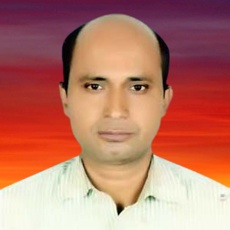
পরিচিতি
আমি ফারুক আহম্মদ, সহঃ শিক্ষক(কম্পিউটার)
হুজরাবাড়ি উচ্চ বিদ্যালয়।
উপজেলাঃ বারহাট্টা , জেলাঃ নেত্রকোণা।

Slide 3
পাঠ পরিচিতি
তথ্য ও যোগাযোগ প্রযুক্তি
তৃতীয় অধ্যায়
অষ্টম শ্রেণি
পাঠ-১৯
বিষয়ঃসাইবার অপরাধ
শিক্ষার্থির সংখ্যাঃ৬০ জন।
সময়-৪০ মিনিট।

Slide 4
শিখন ফলঃ
এই পাঠ শেষে শিক্ষার্থীরা ------
সাইবার অপরাধের সঙ্গা দিতে পারবে।
দূর্নীতি নিরসনে তথ্য ও যোগাযোগ প্রযুক্তির গুরুত্ব ব্যাখ্যা করতে পারবে।

Slide 5
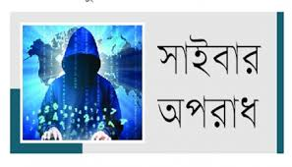
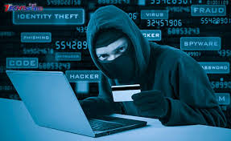
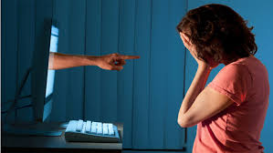
উপরের ছবি গুলো কিসের?

Slide 6
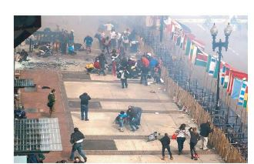
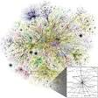
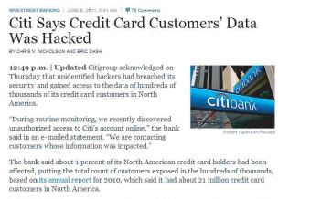
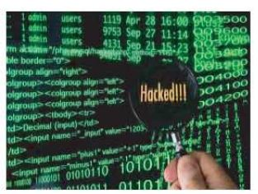
আমরা এবার আরও কিছু ছবি দেখব।
ছবি গুলি দেখে কি বুজাযায় ?

Slide 7
এগুলির মাধ্যমে সাইবার অপরাধের চিত্র তুলে ধরা হয়েছে।

Slide 8
তাহলে আস আমাদের আজকের পাঠ সাইবার অপরাধ।

Slide 9
সাইবার অপরাধ কি?
সাইবার অপরাধঃ
সাইবার অপরাধ বলতে ইন্টারনেট ব্যবহার করে যে অপরাধ করা হয়,তাকেই বুঝানো হয়।খুব সাধারন অর্থে সাইবার অপরাধ হল যেকোন ধরনের অনৈতিক কাজ,যার মাধ্যম বা টার্গেট উভয় ই হল কম্পিউটার।সাইবার অপরাধ অতি পরিচিত ও ভীতিকর একটি শব্দ । তথ্য চুরি,তথ্য বিকৃতি, প্রতারনা,ব্ল্যাক মেইল ,অর্থ চুরি ইত্যাদি তথ্য প্রযুক্তির মাধ্যমে করা হলে সেগুলোকে সাধারন ভাষায় সাইবার অপরাধ বলাহয়।সাইবার অপরাধ মূলত কম্পিউটারে ব্যবহৃত কর্মকাণ্ড,যার নেট ওয়ার্ক ব্যবহার করে বিশ্ব ব্যাপি অপরাধ পরিচালিত করে থাকে অপরাধিরা।

Slide 10
কয়েকটি উল্লেখযোগ্য সাইবার অপরাধঃ
২০১২ সালের ৩০ সেপ্টেম্বর রাতে চট্টগ্রামের রামুতে অসংখ্য বৌদ্ধবিহার পুড়িয়ে দেওয়া হয়েছিল।এটা ছিল কিছু ধর্ম বিদ্বেষী মানুষের কাজ যা সাইবার অপরাধ।
২০১৩ সালের ১৫ এপ্রিল তারিখ মার্কিন যুক্তরাষ্ট্রের বস্টন শহরে একটি ম্যারাথন দৌড়ের শেষে উপস্থিত দর্শকদের মাঝে একটা বোমা বিস্ফোরণ ।
২০১১ সালের ৯ জুন তারিখ নিউইয়র্ক টাইমসের প্রকাশিত সংবাদ,সিটি ব্যাংকের লক্ষ লক্ষ গ্রাহকের ক্রেডিট কার্ড নম্বর এবং তার গোপন তথ্য প্রকাশিত হয়ে গেছে।যে কারনে অসংখ্য মানুষগুলোর টাকা-পয়সার নিরাপত্তা এখন হুমকির মূখে।

Slide 11
বর্তমানে প্রচলিত কিছু সাইবার অপরাধের ধরনঃ
স্প্যামঃস্প্যাম হচ্ছে যন্ত্র দিয়ে তৈরীকরা অপ্রয়োজনীয়,উদ্দেশ্যমূলক কিংবা আপত্তিকর ই-মেইল , যেগুলো প্রতিমূহুর্তে আমাদের কাছে পাঠানো হচ্ছে। এর আঘাত থেকে রক্ষা পেতে আমাদের অনেক ব্যবস্থা নিতে হচ্ছে ফলে সময় ও সম্পদের অপচয় হচ্ছে।
প্রতারণাঃ সাইবার অপরাধের একটা বড় অংশ হচ্ছে প্রতারণা।ভূল পরিচয় এবং ভূল তথ্য দিয়ে সাধারণ মানুষের কাছে নানা ভাবে যোগাযোগ করা হয়,এবং তাদেরকে নানাভাবে প্রতারিত করার চেষ্টা করা হয়।

Slide 12
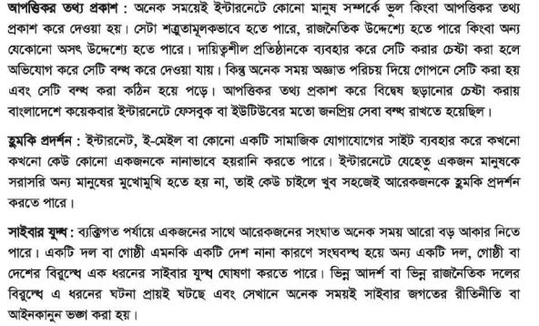

Slide 13
জোড়ায় কাজ
সাইবার অপরাধ কি?

Slide 14
মূল্যায়ন
বর্তমানে প্রচলিত কিছু সাইবার অপরাধের নাম উল্লেখ কর।

Slide 15
বাড়ির কাজ
সাইবার অপরাধ সম্পর্কে যা জান লিখ।

Slide 16
ধন্যবাদ

